Slide 1


Laboratorio informatÌca practico 4
Ortiz LEONEL
PROFE: Andrea Gomez
Colegio del prado
1a

Slide 2
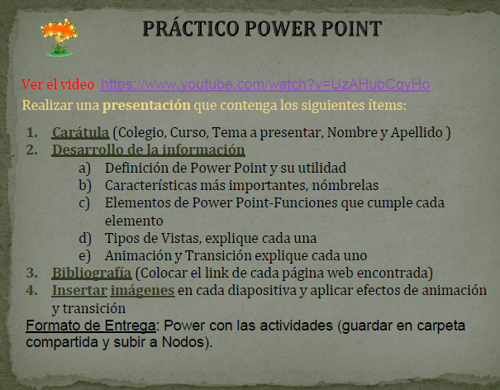

Slide 3
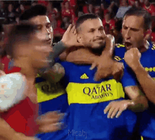

Definicion de poder point y utilidad
Microsoft PowerPoint (PPT) es un software de ofimática diseñado para realizar presentación de diapositivas. Fue creado a mediados de los años 80 y vendido en 1987 a Bill Gates, convirtiéndose en un producto estrella de la compañía Microsoft. PowerPoint es una herramienta cuya función principal es la de crear presentaciones. En el ámbito educativo podemos utilizarla como apoyo visual a nuestras explicaciones, reforzar conocimientos o crear materiales.

Slide 4

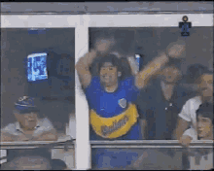
caracteristicas mas importantes
Posibilidad de usar plantillas autodeterminadas y también personalizadas. ...
Crear textos con distintos formatos y colores. ...
Insertar imágenes, gráficos, símbolos y mucho más. ...
Utilización de animaciones. ...
Posibilidad de incluir audios al soporte visual.

Slide 5

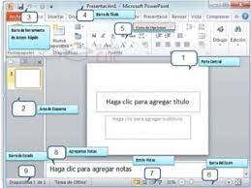
Elementos de power point
Inicio. ...
Insertar. ...
Diseño. ...
Transiciones. ...
Animaciones. ...

Slide 6
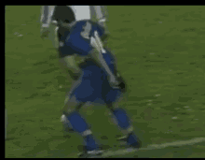
funciones
Inicio: contiene las características Cortar y pegar, las opciones Fuente y Párrafo y lo que necesita para agregar y organizar diapositivas. https://support.microsoft.com/es-es/office/usar-la-cinta-en-powerpoint-para-mac-83816cc6-0410-45e2-a910-8b6a42ae2649#:~:text=1.,para%20agregar%20y%20organizar%20diapositivas.
Insertar:muestra cuántas imágenes tiene seleccionadas. Después de que la imagen esté en la diapositiva, puede cambiar su tamaño y moverla a donde desee. https://support.microsoft.com/es-es/office/insertar-una-imagen-en-powerpoint-5f7368d2-ee94-4b94-a6f2-a663646a07e1#:~:text=El%20bot%C3%B3n%20Insertar%20muestra%20cu%C3%A1ntas,y%20moverla%20a%20donde%20 desee.
.

Slide 7

ELEMENTO POWER POINT
Transiciones:La transición de diapositivas es el efecto visual que se reproduce al pasar de una diapositiva a la siguiente durante una presentación. Puede controlar la velocidad, agregar sonido y personalizar las propiedades de los efectos de transición. https://support.microsoft.com/es-es/office/agregar-transiciones-entre-diapositivas-3f8244bf-f893-4efd-a7eb-3a4845c9c971#:~:text=La%20transici%C3%B3n%20de%20diapositivas%20es,de%20los%20efectos%20de%20transici%C3%B3n.
Diseño:Los diseños de diapositiva contienen cuadros de formato, posicionamiento y marcador de posición para todo el contenido que aparece en una diapositiva. https://support.microsoft.com/es-es/office/-qu%C3%A9-es-un-dise%C3%B1o-de-diapositiva-99da5716-92ee-4b6a-a0b5-beea45150f3a#:~:text=Los%20dise%C3%B1os%20de%20diapositiva%20contienen,que%20aparece%20en%20una%20diapositiva.

Slide 8
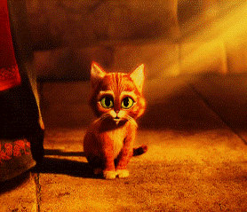
ELEMENTO POWER POINT
Animaciones:La animación puede ayudar a que una PowerPoint presentación sea más dinámica y ayudar a que la información sea más memorable. Los tipos más comunes de efectos de animación incluyen entradas y salidas. También puede agregar sonido para aumentar la intensidad de los efectos de animación. https://support.microsoft.com/es-es/office/conceptos-b%C3%A1sicos-de-animaci%C3%B3n-para-una-presentaci%C3%B3n-4fbc7d35-3548-431a-a871-709945f9352c#:~:text=La%20animaci%C3%B3n%20puede%20ayudar%20a,de%20los%20efectos%20de%20animaci%C3%B3n.

Slide 9
ANIMACION
Una animación es un efecto especial que se aplica a un solo elemento de una diapositiva, como texto, forma, imagen, etc. Una transición es el efecto especial que se produce al salir de una diapositiva y pasar a la siguiente durante una presentación. https://support.microsoft.com/es-es/office/la-diferencia-entre-animaciones-y-transiciones-bae174a4-dad3-4268-bf9c-c201a70995f1#:~:text=Una%20animaci%C3%B3n%20es%20un%20efecto,la%20siguiente%20durante%20una%20presentaci%C3%B3n.

Slide 10
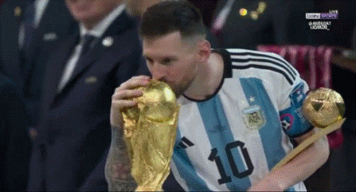
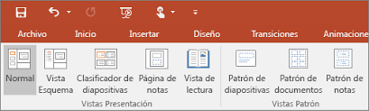
TIPOS DE VISTA
Vista normal.
Vista Clasificador de diapositivas.
Vista Página de notas.
Vista Esquema (disponible en PowerPoint 2016 para Mac y versiones más recientes)
https://www.google.com/search?q=tipos+de+vista+powerpoint&sca_esv=572280770&biw=1034&bih=559&tbm=bks&source=lnms&sa=X&ved=2ahUKEwiSzfryj-yBAxUcppUCHWQvAawQ_AUoAnoECAMQBA

Slide 11
normal:es la vista de edición principal, donde escribe y diseña las presentaciones. La vista Normal tiene tres áreas de trabajo: Panel de miniaturas. https://support.microsoft.com/es-es/office/elegir-la-vista-adecuada-para-una-tarea-en-powerpoint-21332d8d-adbc-4717-a2c6-e25a697b40e9#:~:text=Varias%20vistas%20de%20PowerPoint%20pueden,Panel%20de%20miniaturas
muestra todas las diapositivas de la presentación en diapositivas en miniatura en secuencia horizontal.
https://support.microsoft.com/es-es/office/elegir-la-vista-adecuada-para-una-tarea-en-powerpoint-21332d8d-adbc-4717-a2c6-e25a697b40e9#:~:text=La%20vista%20Clasificador%20de%20diapositivas%20(a%20continuaci%C3%B3n)%20muestra%20todas%20las,en%20miniatura%20en%20secuencia%20horizontal.

Slide 12
Vista paginas de notas: provee un espacio para las notas de la presentación, en ocasiones, llamadas notas del expositor. Las notas pueden ser añadidas a la presentación desde esta vista. https://edu.gcfglobal.org/es/powerpoint-2007/pagina-de-notas/1/#:~:text=La%20P%C3%A1gina%20de%20Notas%20provee,la%20presentaci%C3%B3n%20desde%20esta%20vista.
Vista esquema:muestra la presentación como un esquema de los títulos y el texto principal de cada diapositiva. https://support.microsoft.com/es-es/office/crear-e-imprimir-una-presentaci%C3%B3n-en-la-vista-esquema-3516310c-c9c0-4d4f-8c11-2759313477a5#:~:text=La%20vista%20Esquema%20en%20PowerPoint,y%20un%20n%C3%BAmero%20de%20diapositiva.

Slide 13
TRANSICION
La transición de diapositivas es el efecto visual que se reproduce al pasar de una diapositiva a la siguiente durante una presentación. Puede controlar la velocidad, agregar sonido y personalizar las propiedades de los efectos de transición. https://support.microsoft.com/es-es/office/agregar-transiciones-entre-diapositivas-3f8244bf-f893-4efd-a7eb-3a4845c9c971#:~:text=La%20transici%C3%B3n%20de%20diapositivas%20es,de%20los%20efectos%20de%20transici%C3%B3n.

Slide 14
animacion
Una animación es un efecto especial que se aplica a un solo elemento de una diapositiva, como texto, forma, imagen, etc. Una transición es el efecto especial que se produce al salir de una diapositiva y pasar a la siguiente durante una presentación. https://support.microsoft.com/es-es/office/la-diferencia-entre-animaciones-y-transiciones-bae174a4-dad3-4268-bf9c-c201a70995f1#:~:text=Una%20animaci%C3%B3n%20es%20un%20efecto,la%20siguiente%20durante%20una%20presentaci%C3%B3n.

Slide 15
PORFA UN 6 PLIS

